Slide 1
상업의 제왕
2022182020, 서상혁

Slide 2
프로젝트 개발 진행 상황
주차 |  |  |  | 진행률
1주 | 계획 | 1주차: 게임 시스템 기획 |  | 70%
 | 결과 | 스프라이트 다운로드, 움직임 구현 배경, 구매/판매물건의 미구현 - 아이템 모드 구현예정
2주 - 3주 | 계획 | 2 - 3주차: 상품 구매 및 판매 |  | 50%
 | 결과 | 구매, 판매 클래스 생성 - 인벤토리와 아이템 상호작용, 현금 클래스 구현
4주 - 5주 | 계획 | 4 - 5주차: 상권 확장 및 가격변동 |  | 10%
 | 결과 | 상권확장, 모드변경을 위한 배경스프라이트 다운로드 - 판매량 객체완료 후 가격변동 계획
6주 - 7주 | 계획 | 6 - 7주차: 기업인수 및 인수 후 효과
8주 - 9주 | 계획 | 8 - 9주차: 게임 최종 테스트 및 밸런스 조정
9주 | 계획
10 | 계획

Slide 3
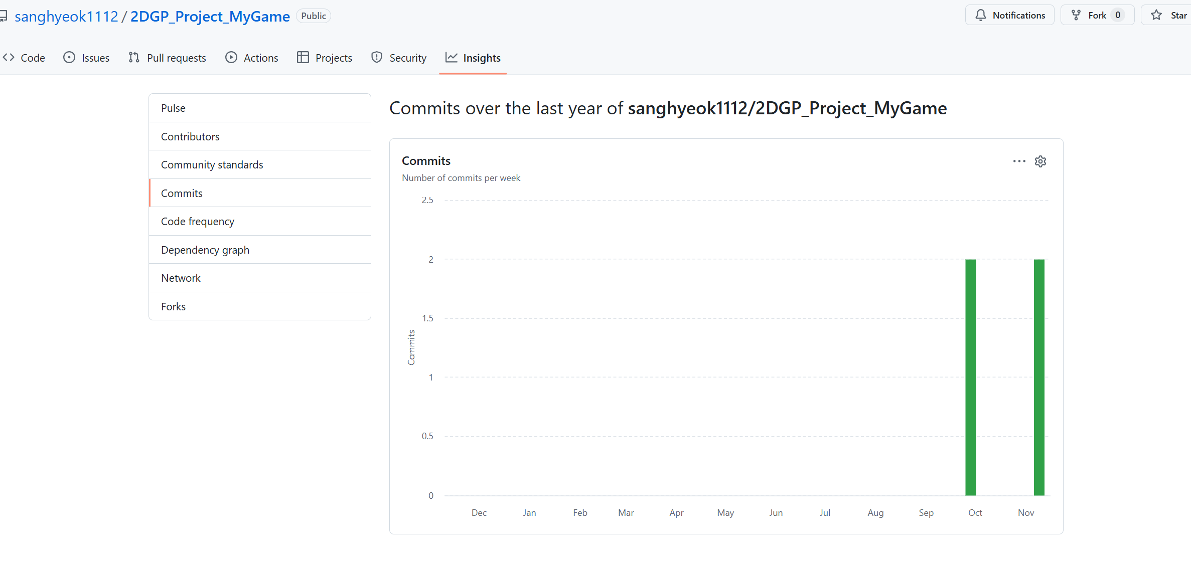
Github 커밋 통계

